Slide 1
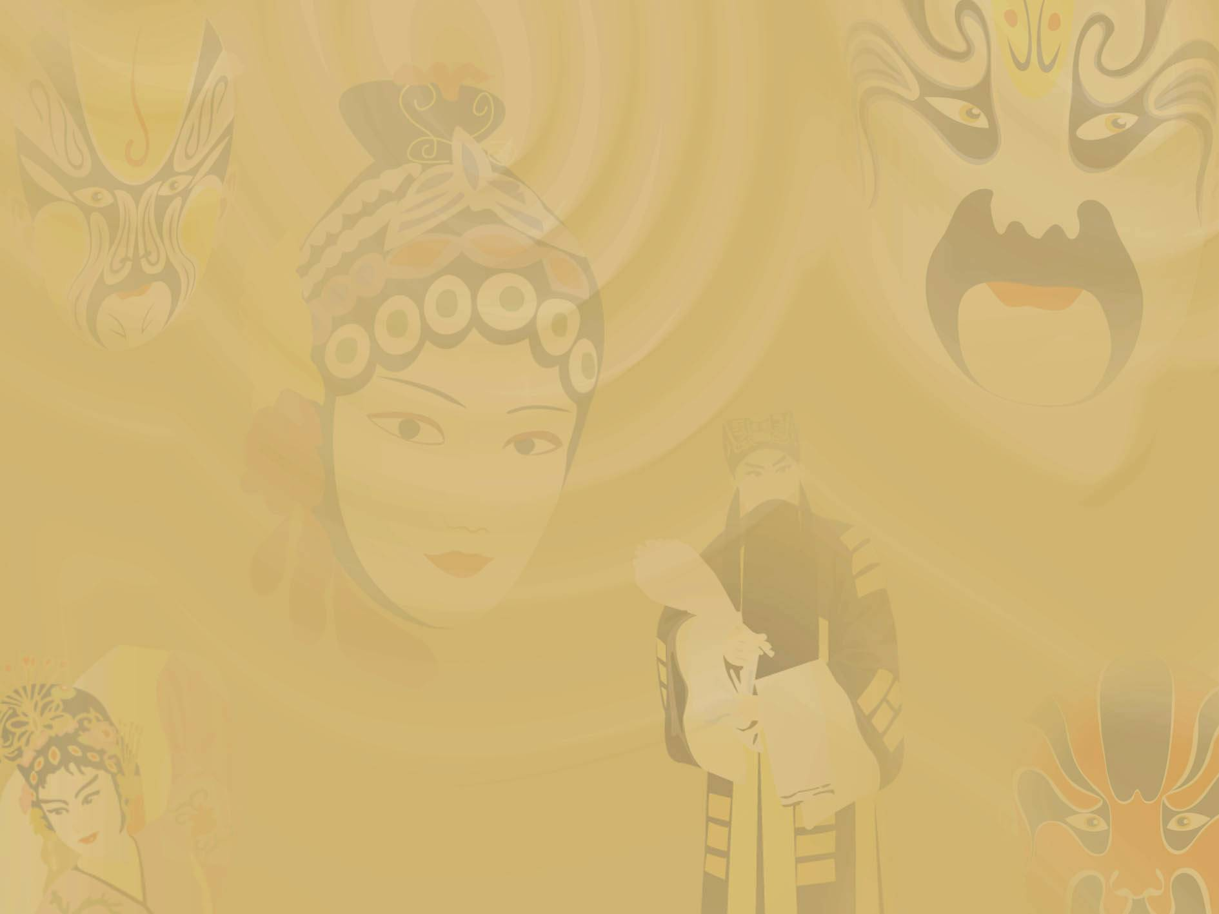
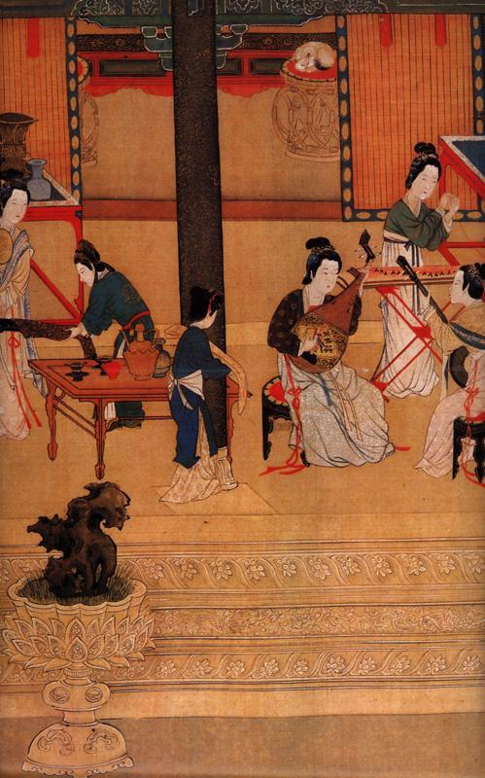
伶官传序
欧阳修

Slide 2
伶：封建时代称演戏的人为伶 。
伶官：在宫廷中授有官职的伶人， 叫做伶官 。
《伶官传》选自欧阳修《新五代史》。
序：为一种文体，相当于今天某些文章的“前言”或者编者的“按语”，它的内容或是提纲挈领地评价该书内容，或者叙述著书作文的缘由，以便有助于读者理解下面有关书或文的内容。

Slide 3
六一居士初谪滁山，自号醉翁。既老而衰且病，将退休于颍水之上，则又更号六一居士。
客有问曰：“六一，何谓也？”居士曰：“吾家藏书一万卷，集录三代以来金石遗文一千卷，有琴一张，有棋一局，而常置酒一壶。”客曰：“是为五一尔，奈何？”居士曰：“以吾一翁，老于此五物之间，是岂不为六一乎？”
——欧阳修《六一居士传》

Slide 4
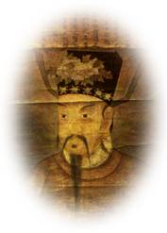
作者简介：
北宋文学家，史学家，字永叔，号醉翁，晚年号六一居士，谥号文忠。是北宋中叶诗文革新运动的倡导者，并培养了大批的古文作家，如“三苏”父子、王安石等都是出其门下。
欧阳修

Slide 5
写作背景
北宋王朝建立后，随着土地和财富的高度集中，北宋的统治集团日益腐化。由于北方少数民族的不断进犯，民族矛盾也日益尖锐。面对这种形势，北宋王朝不但不力求振作，反而忍受耻辱，每年都要靠纳币输绢以求苟安。在这样的历史背景下，欧阳修通过后唐庄宗李存勖的兴亡史进行讽谏。

Slide 6
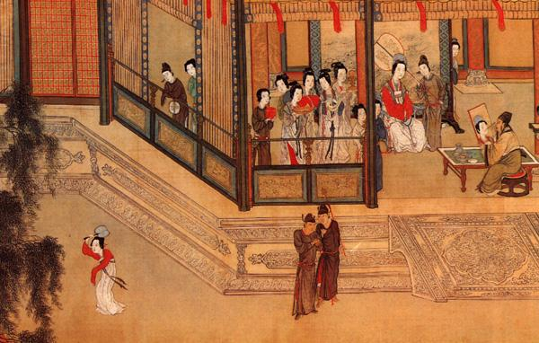
伶官宫廷图

Slide 7
写作背景
五代（907--960)，指唐宋之间的五个朝 代,即后梁、后唐、后晋、后汉、后周，是我国历史上的动荡时期。在这短短53年间，先后换了四姓十四个国君，篡位、弑君现象屡见不鲜，战乱频繁，后唐庄宗就是被杀的一个。后唐庄宗李存勖称帝后，迷 恋伶人，“常身与俳优（杂耍艺人）杂戏于庭，伶人由此用事”，于是被败政乱国的伶官景进、史彦琼、郭从谦等人所惑。后叛乱四起，拥有重兵的伶官拒不发兵，而庄宗亲征又告败北，众叛亲离之期，伶官又乘危作乱，用乱箭射死了庄宗。

Slide 8
100多年后，欧阳修就此事发表了自己的感慨，写成了《新五代史•伶官传》。《伶官传》中，作者对为庄宗所宠幸并为非作歹、败国乱政的景进、史彦琼、郭从谦等三人予以鞭挞，揭露他们把持朝政，以致后唐朝廷上下离心互相猜忌、祸乱不息的罪恶行径。
本文就是欧阳修为《新五代史•伶官传》 所作的序言。

Slide 9
作 品 简 介
《新五代史》即《五代史记》是一部纪传体史书，因有薛居正编纂的《旧五代史》在前，故称之为《新五代史》。欧阳修认为旧史不宜“垂劝诫，示后世”重新编写了五代史。写《伶官传》是为了告诫北宋统治者吸取后唐庄宗李存勖宠幸伶人而身死国灭的历史教训，力戒骄奢，防微杜渐，励精图治。

Slide 10

分析第一段：
呜呼！盛衰之理，虽曰天命，岂非人事哉！原庄
道理 虽然 难道 不是 推究
宗之所以得天下，与其所以失之者，可以知之矣。
……的原因 代“这个道理”
唉！盛衰的道理，虽说是天命决定的，难道说不是人事造成的吗？推究庄宗所以取得天下，与他所以失去天下的原因，就可以明白了。

Slide 11
第一段：提出中心论点
先提出兴衰由人事的观点，接着举出将要评价的后唐庄宗的事例。
问：作者对天下兴衰持怎样的看法？
答：盛衰之理，虽曰天命，岂非人事哉！

Slide 12
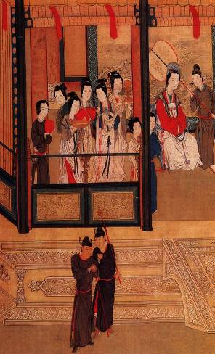
盛衰之理，虽曰天命，岂非人事哉！
分析课文
1、找出观点句(论点：)
2、依据（论据)
庄宗得天下与失天下

Slide 13
分析第二段：
世言晋王之将终也，以三矢赐庄宗，而告之
用于主谓间，取独 告诉
曰：“梁，吾仇也；燕王，吾所立；契丹与吾约为
判断句 统治者的确立或即位
兄弟，而皆背晋以归梁。此三者，吾遗恨也。与尔
而 判断句
三矢，尔其无忘乃父之志。”庄宗受而藏之于庙。
一定，应该 接受 并且 在
其后用兵，则遣从事以一少牢告庙，请其矢，盛以
用 省“于”，介后 省“之”，介后
锦囊，负而前驱，及凯旋而纳之。
省“之”，代“三矢”

Slide 14
第二段译文
世人传说晋王临死时，把三枝箭赐给庄宗，并告诉他说：“梁国是我的仇敌，燕王是我推立的，契丹与我约为兄弟，可是后来都背叛我去投靠了梁。这三件事是我的遗恨。交给你三枝箭，你不要忘记你父亲报仇的志向。”庄宗受箭收藏在祖庙。以后宗庄出兵打仗，便派手下的随人官员，用猪羊去祭告祖先，从宗庙里恭敬地取出箭来，装在漂亮的丝织口袋里，使人背着在军前开路，等打了胜仗回来，仍旧把箭收进宗庙。

Slide 15
分析赏读
1.通过第二段的叙述来看，“庄宗之所以得天下”在于什么？
答：
2.晋王临终遗言的主要内容是什么？用自己的话简单回答。
答：
3.这两段各自采用了什么表达方式？两段之间是什么关系？
答：
“忧劳可以兴国”。
告知三件憾事，劝庄宗完成遗愿。
第一段议论，第二段记叙；总分关系。

Slide 16
第三段分析
方其系燕父子以组，函梁君臣之首，入于
太庙，还矢先王，而告以成功，其意气之
盛，可谓壮哉！及仇雠已灭，天下已定，一
夫夜呼，乱者四应，仓皇东出，未及见贼而
士卒离散，君臣相顾，不知所归，至于誓天
断发，泣下沾襟，何其衰也！
当 捆绑 绳索
用匣子装着
省略句，介词短语后置
旺盛
匆忙的样子 等到 叛军
返回的地方 以至于

Slide 17
第三段译文
当他用绳子绑住燕王父子，用小木匣装着梁国君臣的头，走进祖庙，把箭交还到晋王的灵座前，告诉他生前报仇的志向已经完成，他那神情气慨，是多么威风！等到仇敌已经消灭，天下已经安定，一人在夜里发难，作乱的人四面响应，他慌慌张张出兵东进，还没见到乱贼，部下的兵士就纷纷逃散，君臣们你看着我，我看着你，不知到哪里去好；到了割下头发来对天发誓，抱头痛哭，眼泪沾湿衣襟的可怜地步，怎么那样的衰败差劲呢！

Slide 18
岂得之难而失之易欤？抑本其成败之迹，而皆
自于人欤？
《书》曰：“满招损，谦受益。”忧劳可以兴
国，逸豫可以亡身，自然之理也。
或者；探求，考察；迹象
使动用法

Slide 19
第三段译文
难道说是因为取得天下难，而失去天下容易才象这样的吗？还是推究他成功失败的原因，都是由于人事呢？《尚书》上说：“自满会招来损害，谦虚能得到益处。”忧劳可以使国家兴盛，安乐可以使自身灭亡，这是自然的道理。

Slide 20
第三段分析
评论庄宗连续的胜利，用“意气之盛”回应开头的“盛”字；又评论他的失败，用“何其衰也”回应开头的“衰”字。然后引古语“满招损，谦得益”，进一步阐明盛衰由人事。

Slide 21
第三段分析
1、第三段的主要内容是什么？说明了一个什么道理？
答；本段主要写庄宗失天下的经过，是对“逸豫可以亡身”的说明。
2.第三段和第二段运用了什么论证方法？试具体说明。
答：正反对比。二段正面叙说，三段反面叙说。

Slide 22
第四段分析
故方其盛也，举天下之豪杰莫能与之争；及其衰
强盛 全，所有的 没有人
也，数十伶人困之，而身死国灭，为天下笑。 夫祸患常
围困 被动句
积于忽微，而智勇多困于所溺，岂独伶人也哉！
积聚 （介后） 被动句
结尾告诫人们不要走历史的覆辙，记住“满招损，谦受益”、“忧劳可以兴国，逸豫可以亡身”的历史教训。

Slide 23
第四段译文
因此，当他兴盛时，普天下的豪杰，没有谁能和他相争；到他衰败时，数十个乐官就把他困住，最后身死国灭，被天下人耻笑。祸患常常是由一点一滴极小的错误积累而酿成的，纵使是聪明有才能和英勇果敢的人，也多半沉溺于某种爱好之中，受其迷惑而结果陷于困穷，难道仅只是溺爱伶人有这种坏结果吗？

Slide 24
第四段分析
指出“祸患常积于忽微，而智勇多困于所溺”，“所溺”不只限于伶人。
问：第四段以感叹结尾有何作用？
答：告诫人们不要走历史的覆辙，记住“满招损，谦受益”、“忧劳可以兴国，逸豫可以亡身”的历史教训。

Slide 25
908年（23岁） “与尔三矢”
912年（27岁） “系燕父子以组”
923年（38岁） “函梁君臣之首”
926年 （41岁） “身死国灭，为天下笑”

Slide 26
得天下 ------ 15年----盛
失天下 ------ 3年----衰
为 什 么？

Slide 27
盛----“忧劳可以兴国”
衰----“逸豫可以亡身”
忧虑辛劳可以使国家兴盛；
安闲享乐可以使自身灭亡。

Slide 28
盛 衰
方其系燕父子以组，函梁君臣之首，入于太庙，还矢先王，而告以成功，其意气之盛，可谓壮哉！
及仇雠已灭，天下已定，一夫夜呼，乱者四应，仓皇东出，未见贼而士卒离散，君臣相顾，不知所归，至于誓天断发，泣下沾襟，何其衰也！

Slide 29
盛 衰
“方其盛也，举天下之豪杰，莫能与之争。”
“及其衰也，数十伶人困之，而身死国灭，为天下笑。”

Slide 30
本文的论点是什么？
盛衰之理，虽曰天命，岂非人事哉？
国家兴盛与衰亡的道理，虽然说是天命，难道不是由于人事吗？
盛衰在于人事

Slide 31

盛衰之理 岂非人事
（庄宗得失可知）
恪守父命
仇雠已灭
意气之盛
何其衰也
守之难
得之易
成败皆人
满招损 谦得益

Slide 32
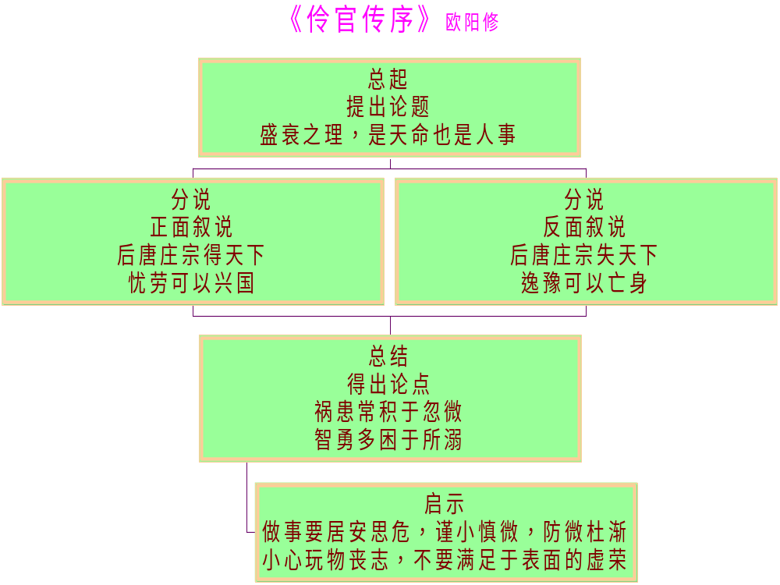

Slide 33
论证手法分析
原
推究、探讨
晋王三矢
？
天命
盛
受遗命,矢志复仇
忧劳兴国
对比
衰
！
宠伶人,身死国灭
逸豫亡身
人事
成败皆人
祸患常积于忽微，而智勇多困于所溺,岂独伶人也哉?
谦得益 满招损

Slide 34
思考：
在一百多年后的北宋中叶，作者重新提这件史实，有何意义？

Slide 35
让历史的悲剧
不再重演！

Slide 36
作者写作意图
欧阳修写《伶官传》并冠以短
序，目的是评述伶官受宠幸而乱政的史实，借事论理，讽谏当时北宋王朝的执政者力戒骄奢、居安思危、防微杜渐、励精图治；通过总结历史教训，也表达了作者忧国忧民的情怀。
满招损，谦得益
格
言
警
句
忧劳可以兴国，逸豫可以亡身
祸患常积于忽微，智勇多困于所溺

Slide 37
文旨
文章总结了后唐庄宗李存勖得天下而后失天下的历史教训，阐明了国家盛衰取决于人事的道理。讽谏北宋王朝力戒骄奢、防微杜渐、励精图治。

Slide 38
采用欲抑先扬的手法。
小结
1、写作特色
清人王符曾、沈德潜评价《伶官传序》，都认为关键是“善 用抑扬之法”，你能看出文中是怎样使用这种笔法的吗？

Slide 39
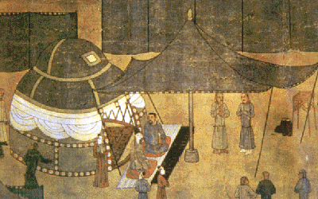
2、本文叙事简约之特点
“晋王三矢”故事的叙述，“一夫夜呼，
乱者四应”的概括，“燕王”与“契丹”“皆背晋
以归梁”的事实，都体现出这一特点。
这也是欧
阳修散文
创作的特
点。

Slide 40
知识归类：一词多义
盛衰之理，虽曰天命，岂非人事哉
请其矢，盛以锦囊
其意气之盛，可谓壮哉
方其盛也，举天下之豪杰，莫能与之争
（兴盛）
（装）
盛
（旺盛）
（强盛）
及其衰也，数十伶人困之
智勇多困于所溺
秦无亡矢遗镞之费，而天下诸侯已困矣
安在公子能急人之困
（围困）
（困扰）
困
（困厄）
（困难）
以三矢赐庄宗而告之曰
遣从事以一少牢告庙
还矢先王，而告以成功
（告诉）
告
（祭告）
（禀告）

Slide 41
知识归类：一词多义
祸患常积于忽微
微指左公处，则席地倚墙而坐
从数骑出，微行入古寺
微斯人，吾谁与归
（微小的事）
（悄悄地）
微
（为隐藏身份而改装）
（如果没有）
尔其无忘乃父之志
至于誓天断发，泣下沾襟，何其衰也
其意气之盛，可谓壮哉
圣人之所以为圣,愚人之所以为愚,
其皆出于此乎?
（副词，应当，一定）
（语气词）
其
（代词，他）
(大概,表揣测语气)

Slide 42
判断词类活用
函梁君臣之首
一夫夜呼，乱者四应，仓皇东出
忧劳可以兴国，逸豫可以亡身
祸患常积于忽微
名词活用为动词，装在盒子里
名词作状语
乱者四应
数词作状语
使动用法
形容词用作名词

Slide 43
知识归纳
——词类活用
契丹与吾约为兄弟
而告以成功
函梁君臣之首
一夫夜呼
乱者四应
仓皇东出
忧劳可以兴国
逸豫可以亡身
祸患常积于忽微
智勇多困于所溺
名→动，订立盟约
形→名，成功的消息
名→动，用盒子装
名→状，在夜里
数→状，从四方
名→状，向东面
使动用法，使…兴盛
使动用法，使…灭亡
形→名，细微的地方
形→名，有智有勇的人

Slide 44
知识归纳
——特殊句式
1、梁，吾仇也。
2、此三者，吾遗恨也。
3、盛以锦囊。
4、系燕王父子以组。
5、而告以成功。
6、身死国灭，为天下笑。
7、智勇多困于所溺。
8、燕王，吾所立。
判断句
判断句
介词短语后置句
、省略句
介词短语后置句
介词短语后置句
、省略句
被动句
介词短语后置句
、被动句
判断句

Slide 45
知识归纳
——古今异义
1、盛衰之理，虽曰天命，岂非人事哉
2、原庄宗之所以得天下
3、其后用兵，则遣从事以一少牢告庙
4、抑本其成败之迹
人为 / 有关员工的录用、培养、奖惩等工作
推究，探究 / 原来
一般的官员 / 做某一方面的工作
抑或，或者，还是 / 压制

Slide 46
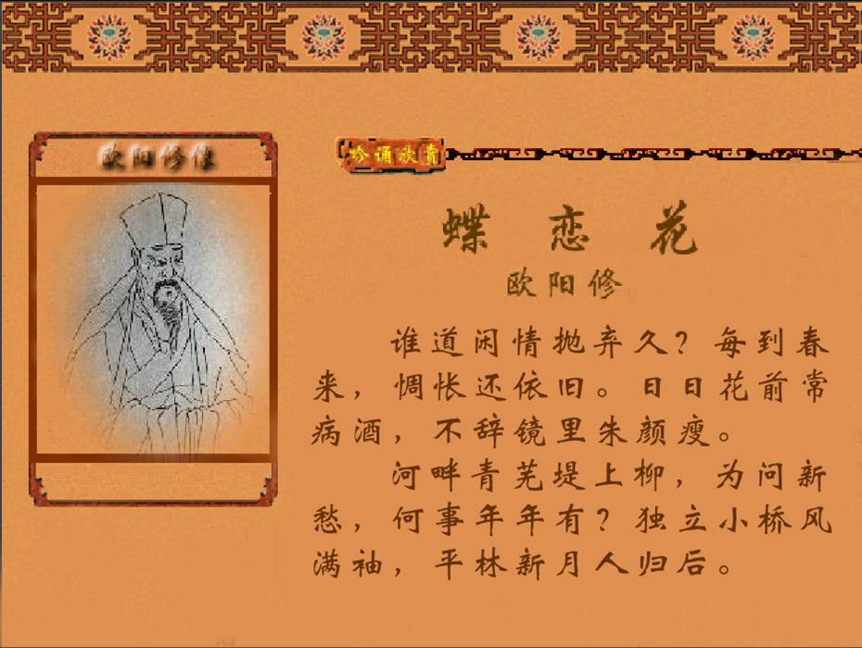

Slide 47
蝶恋花 欧阳修
庭院深深深几许，②杨柳堆烟，③帘幕无重数。玉勒雕鞍游冶处，楼高不见章台路。⑤
雨横风狂三月暮，门掩黄昏，无计留春住。泪眼问花花不语，乱红飞过秋千去。⑥
[注释]：②几许：多少。③堆烟：形容杨柳浓密。④玉勒：玉制的马衔。雕鞍：精雕的马鞍。游冶处：指歌楼妓院。⑤章台：汉长安街名。唐许尧佐《章台柳传》，记妓女柳氏事。后因以章台为歌妓聚居地。⑥乱红：落花。
[赏析]：此词写暮春闺怨，叠用三个“深”字，写出其遭封锁，形同囚居之苦，不但暗示了女主人公的孤身独处，而且有心事深沉、怨恨莫诉之感。 “玉勒雕鞍”以下诸句，逐层深入地展示了现实的凄风苦雨对其芳心的无情蹂躏：情人 薄幸，冶游不归；春光将逝，年华如水。篇末“泪眼问花”，实即含泪自问。花不语，也非回避答案，“乱花飞过秋千去”，不是比语言更清楚地昭示了她面临的命运吗？

Slide 48
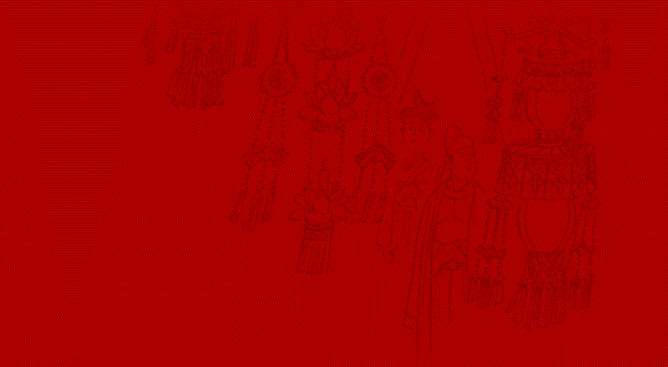
夏商和西周，东周分两段，春秋和战国，一统秦两汉，三分魏蜀吴，两晋前后延，南北朝并列，隋唐五代传，宋元明清后，王朝至此完。
历史朝代顺口溜
唐尧虞舜夏商周，春秋战国乱悠悠，秦汉三国西东晋，南朝北朝是对头，隋唐五代又十国，宋元明清帝王休。

